Slide 1
ОРГАНИЗАЦИЯ НАУЧНЫХ ИССЛЕДОВАНИЙ
Лекция 8
С.М. Пестов
E-mail: pestov@mirea.ru

Slide 2
Гранты на поддержку научных исследований
Гранты, выделяемые организациями:
Российский Фонд Фундаментальных Исследований (РФФИ)
Конкурсы и программы РФФИ
https://www.rfbr.ru/
Российский Научный Фонд (РНФ)
http://rscf.ru/ru/documents/
Федеральная целевая программа «Исследования и разработки по приоритетным направлениям развития научно-технологического
комплекса России на 2014—2020 годы»
https://fcpir.ru/
Одно из необходимых условий поддержки исследований – наличие (число) и качество публикаций

Slide 3
Приоритетные направления развития науки, технологий и техники в Российской Федерации
Науки о жизни.
Индустрия наносистем.
Информационно-телекоммуникационные системы.
Рациональное природопользование.
Энергоэффективность, энергосбережение и ядерная энергетика.
Транспортные и космические системы.
Блок «Проведение прикладных научных исследований (ПНИ) и разработок по приоритетам развития научно-технологической сферы»
формирование системы научно-технологических приоритетов и прогнозиро-
вание развития научно-технологической сферы;
ПНИ для развития отраслей экономики;
ПНИ, направленные на создание продукции и технологий;
ПНИ, направленные на решение комплексных научно-технологических задач.

Slide 4
Форма заявки - ФЦП
ФИО | База данных Scopus |  |  | «Сеть науки» (Web of Science)
 | Число публика-ций за послед-ние 5 лет | Число цитирова-ний за последние 5 лет | Индекс Хирша | Число публика-ций за последние 5 лет | Число цитирова-ний за последние 5 лет | Индекс Хирша
+ БД РИНЦ (elibrary.ru)

Slide 5
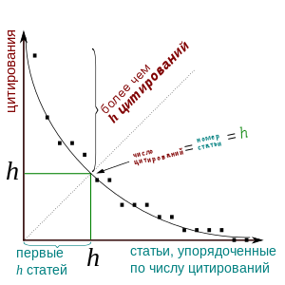
Вычисление индекса Хирша
По Хиршу:
Учёный имеет индекс h, если h из его N_{p} статей цитируются как минимум h раз каждая, в то время как оставшиеся
(N_{p} — h) статей цитируются не более, чем h раз каждая.
Если учёный с индексом h опубликовал h статей, то на каждую из них сослались как минимум h раз.
Так, если у исследователя опубликовано 100 статей, на каждую из которых имеется лишь одна ссылка, его h-индекс равен 1. Таким же будет h-индекс исследователя, опубликовавшего одну статью, на которую сослались 100 раз.

Slide 6
Научные конференции:
Н. Новгород: ННГУ
Всероссийская конференция молодых ученых-химиков (с межд. участием), апрель.
Москва: МГУ
Международная научная конференция студентов, аспирантов и молодых учёных «Ломоносов», апрель
Москва: РУДН, март…
Регистрация – на сайте конференции за 4-6 месяцев до начала конференции.
Тезисы – как правило 1 страница А4.
Оформление тезисов – в строгом соответствии с правилами, приведенными на сайте

Slide 7
Структура статьи
IMRAD формат
(Introduction, Methods, Results, and Discussion).
Название – Title, Авторы – Authors, Реферат – Abstract, Введение – Introduction,
Методы – Materials and Methods (Theoretical basis), Результаты – Results,
Обсуждение – Discussion,
Благодарности – Acknowledgements,
Список литературы – References
Рисунки - Figures
Таблицы - Tables

Slide 8
Выбор журнала
Следует учитывать соответствие материала статьи тематике журнала (journal scope). На сайте журнала (раздел «о журнале») можно найти описание, в котором кратко приведена тематика и типы статей, принимаемых журналом.
Также, можно обратить внимание на то, где печатаются авторы, статьи которых близки с вашей темой. Изучив список литературы, можно увидеть перечень журналов, в которые можно подать статью.
Журналы с высоким импакт-фактором предъявляют больше требований к новизне и методологии исследования. Лучший способ определить требования журнала к качеству статьи – это просмотреть несколько статей из последних выпусков.

Slide 9
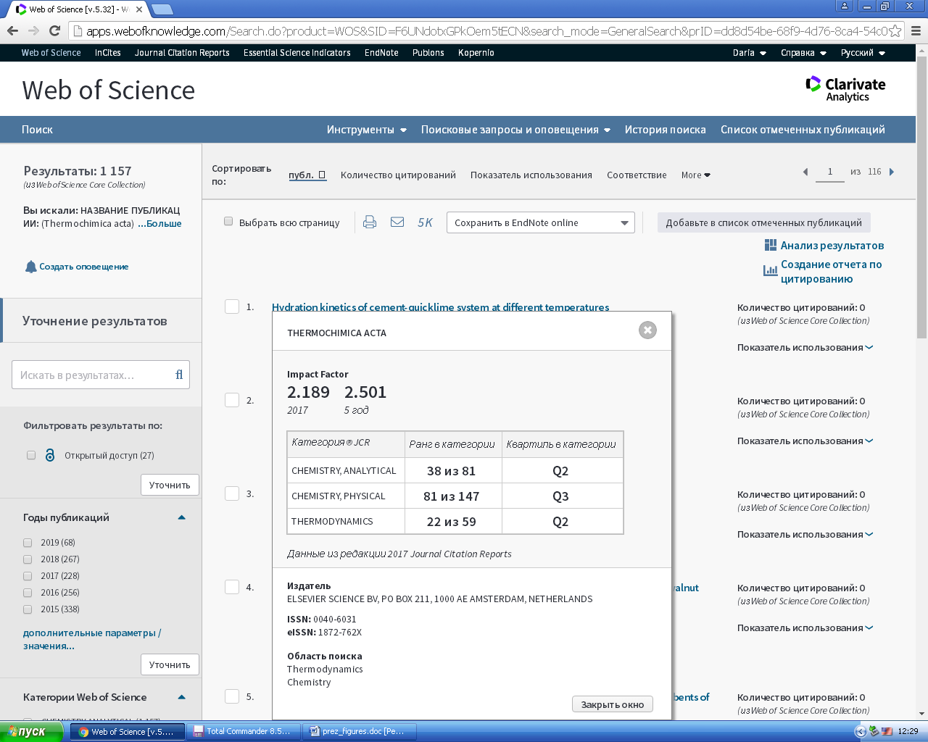
Квартиль и импакт-фактор журнала

Slide 10
Рукопись статьи передают на рецензирование.
Типовые вопросы для оценки статьи рецензентом
- Подходит ли статья для публикации в журнале по содержанию, значимости результатов, форме изложения;
- степень новизны и актуальность полученных результатов
— к каким актуальным направлениям исследований в данной области относится тема статьи;
— насколько соответствуют используемые методы, подходы и теоретические представления современному уровню развития данной области;
— каким вкладом в развитие соответствующей области является данная статья;
— в чем заключается элемент новизны и насколько он существен;
— характер необходимых исправлений.
.

Slide 11
Критерии оценки рукописи статьи рецензентом
Содержит ли рецензируемая статья необходимое для публикации количество оригинального материала в форме теоретических, экспериментальных данных.
Логично ли представлен материал статьи.
Достаточно ли обоснованы рассуждения и выводы авторов представленными в статье данными.
Содержит ли статья экспериментальные подробности, которые необходимы для надежной оценки читателем рассуждений и выводов авторов и для воспроизведения полученных результатов другими исследователями.

Slide 12
Спасибо за внимание!
.

